Slide 1
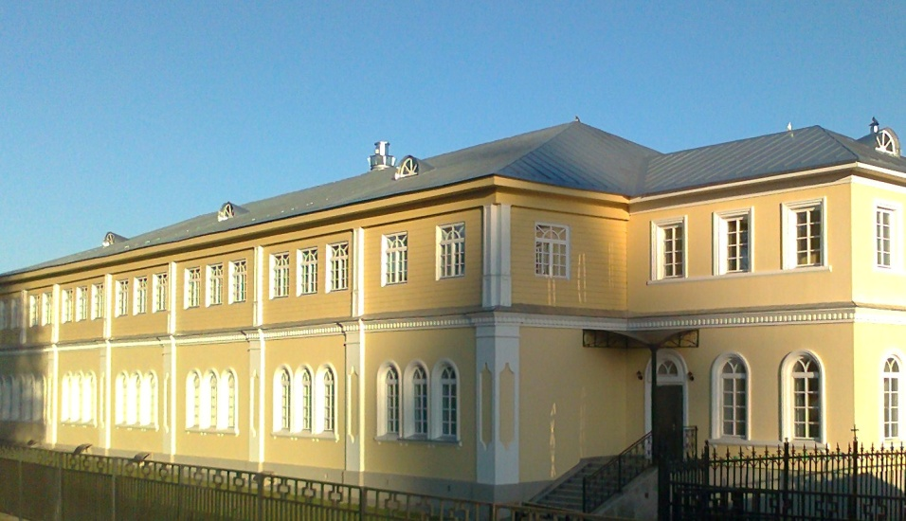
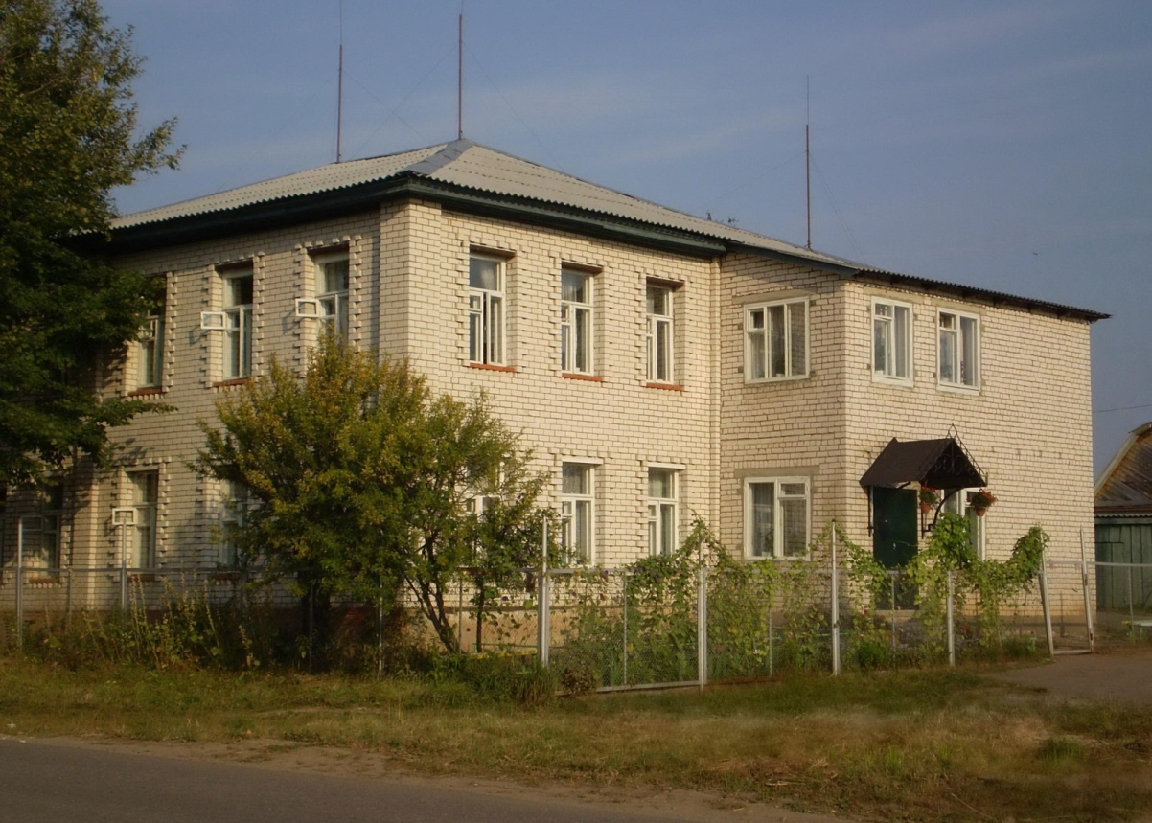
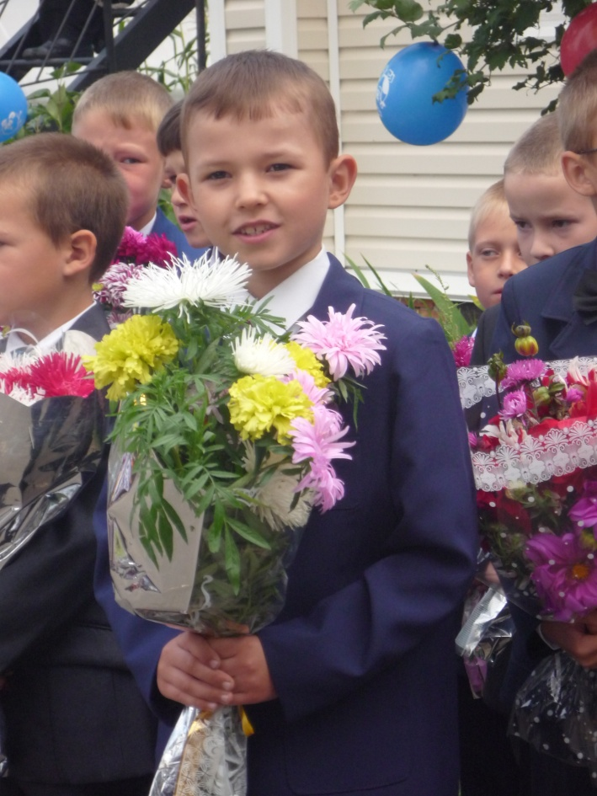
НОУ «Дивеевская МОНАСТЫРСКАЯ ПРАВОСЛАВНАЯ СРЕДНЯЯ ОБЩЕОБРАЗОВАТЛЬНАЯ ШКОЛА» 2012Г.
Корпус № 2 по ул. Школьная д.12
Корпус № 1 по ул. Полевая д.15

Slide 2
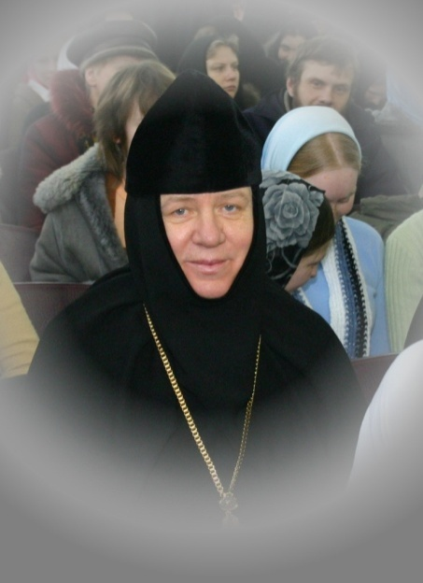
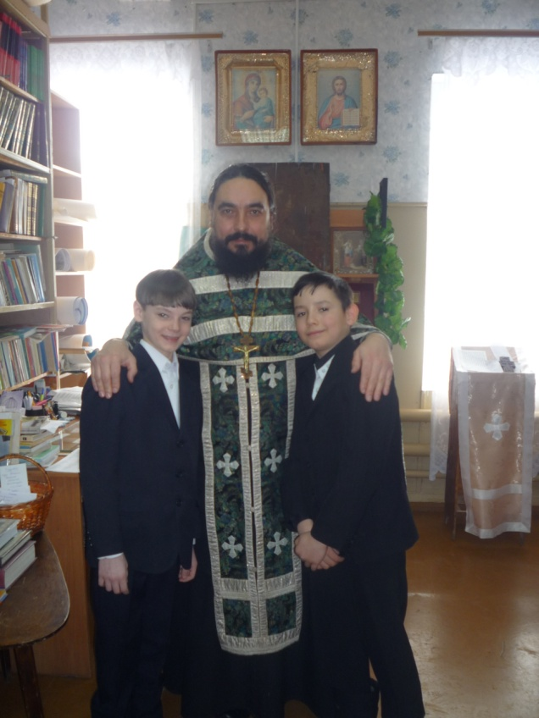
Школа была открыта по благословению митрополита Николая (Кутепова). Её учредителем является Свято-Троицкий Серафимо-Дивеевский женский монастырь в лице настоятельницы Игумении Сергии. Духовник школы – протоиерей Александр (Травин)
Школа имеет лицензию на право образовательной деятельности на два корпуса.
Имеет свидетельство о государственной аккредитации на начальное и основное общее образование.
Обучение в школе раздельное.
С 2011-2012 г. начальная школа перешла на федеральный государственный образовательный стандарт. Обучение ведется по программе «Гармония».
Преподается Закон Божий, благочестие, церковнославянский язык, церковное пение, катехизис, история Церкви, сектоведение, основы христианской нравственности.

Slide 3
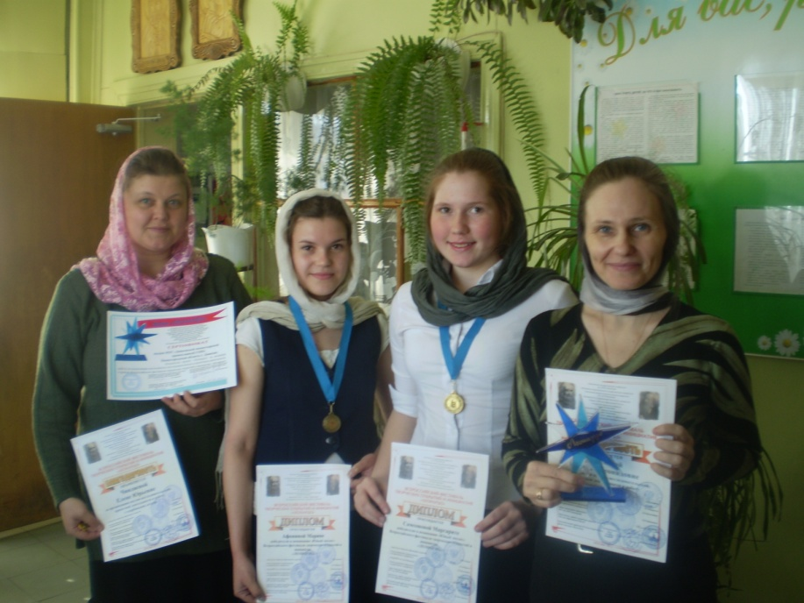
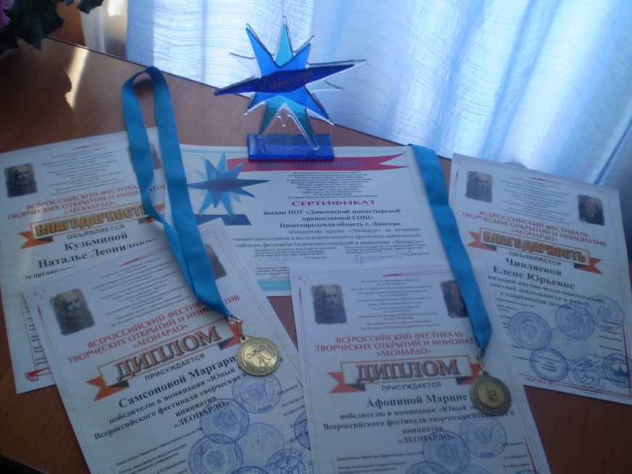
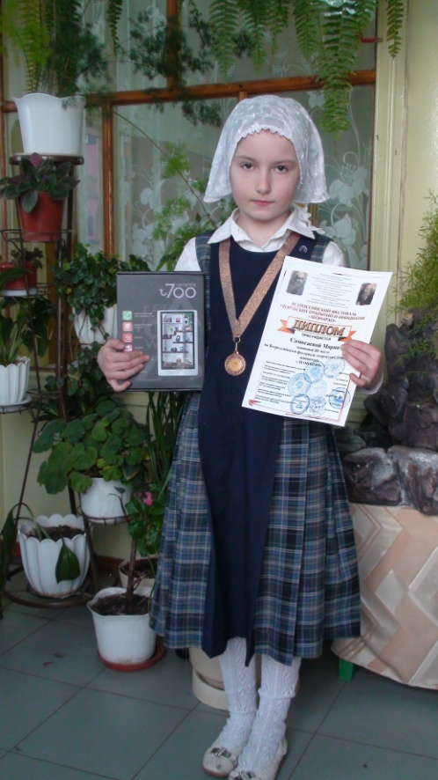
Особое внимание в школе уделяется проектной и исследовательской работе.
Уже стало традицией наше участие
во всероссийском фестивале «Леонардо».
В 2012г. ученицы 9 класса Афонина М. и Самсонова М. стали лауреатами в номинации «Юный эколог», а ученица 1 класса Самогаева М. заняла 3 место в младшей возрастной группе. Также школе была вручена награда –
орден Леонардо.

Slide 4
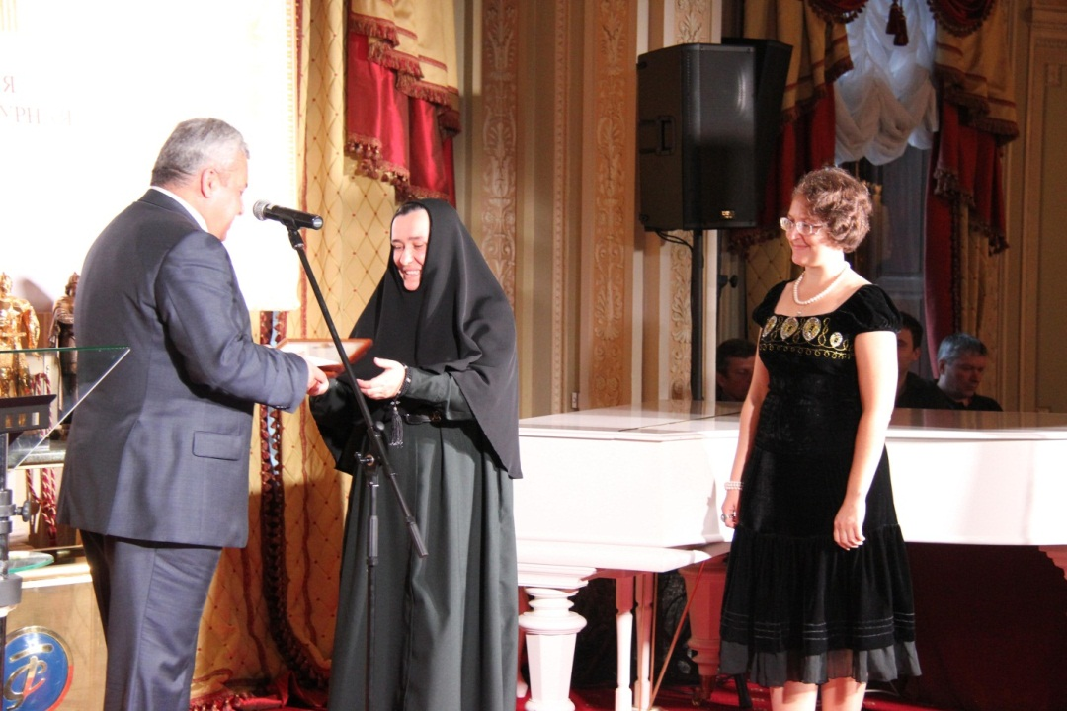
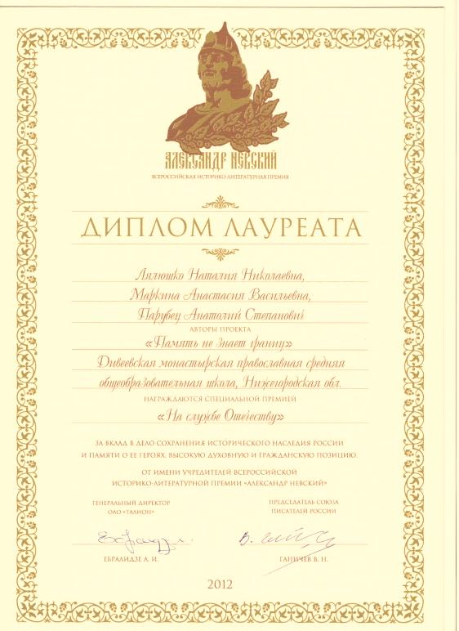
Вице-губернатор
Санкт-Петербурга
Василий Кичеджи вручает диплом и премию
ин.Наталии и А.В.Маркиной.
12 сентября 2012г.
Музейный проект «Память не знает границ» стал лауреатом всероссийской историко-литературной премии "Александр Невский". По традиции церемония награждения проходила в г.Санкт-Петербурге в день памяти небесного покровителя северной столицы
св. князя Александра Невского. Над проектом работали директор школы ин.Наталия Лялюшко, учитель начальных классов А.В.Маркина, учитель краеведения и директор музея А.С.Парубец. Основной задачей проекта было создание мемориальной экспозиции о
Великой Отечественной войне, героях-земляках и их вкладе в Победу.

Slide 5
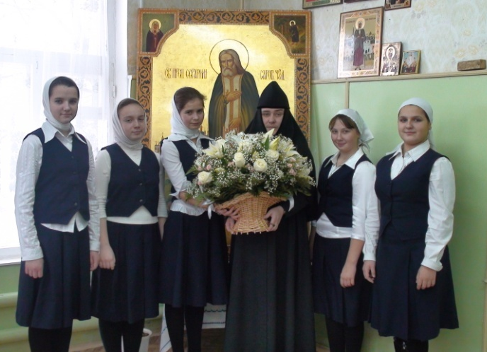
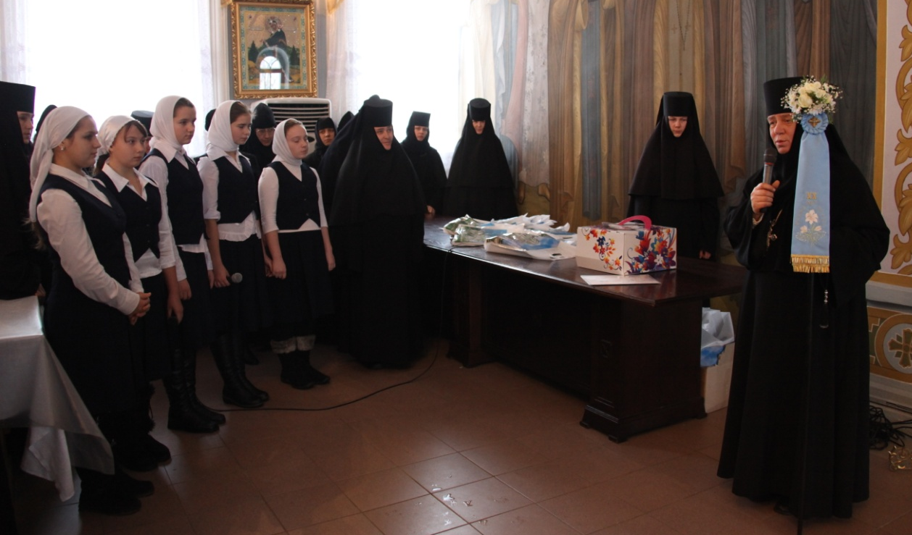
Поздравление Игумении Сергии с Днем игуменства.
Трапезный храм
Александра Невского
17 ноября 2011г. исполнилось 20 лет со дня возведения монахини Сергии в сан игумении Дивеевского монастыря. К этому знаменательному дню был записан диск
с духовными кантами
«Белая голубка»

Slide 6
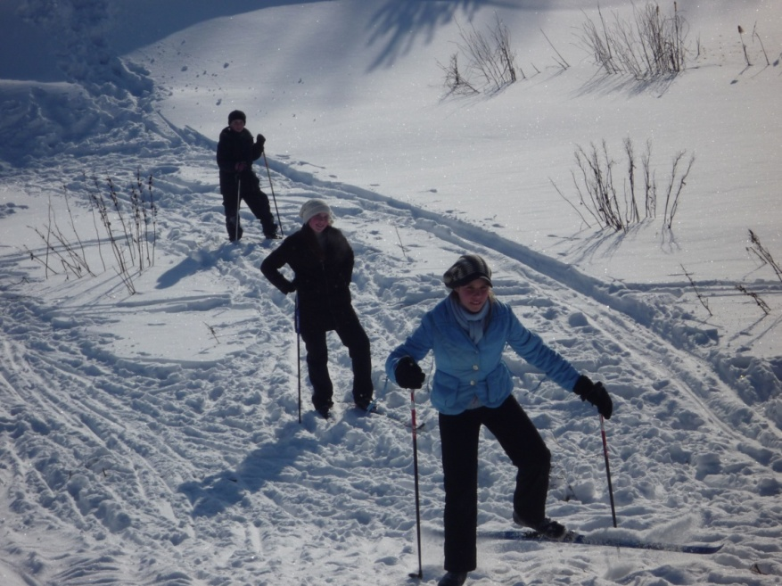
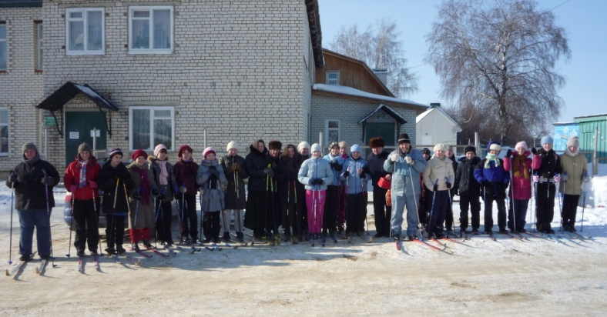
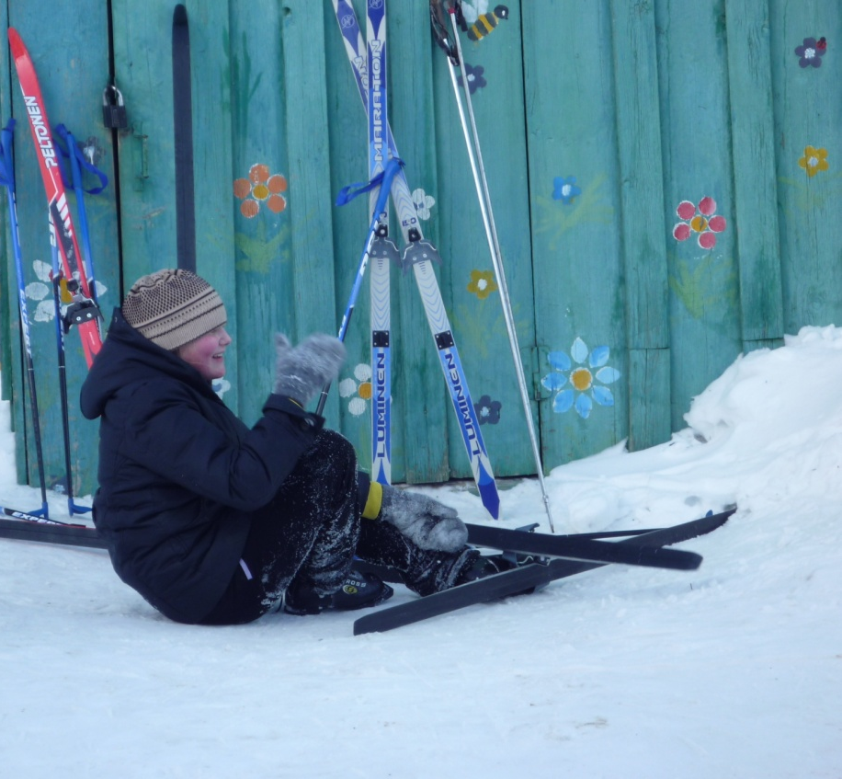
Мероприятие «Лыжня России 2012» привело в восторг не только учащихся школы, но и преподавателей. Солнечная погода, катание с горы, жареные сосиски на костре, чаепитие и веселое настроение надолго останутся в памяти.

Slide 7
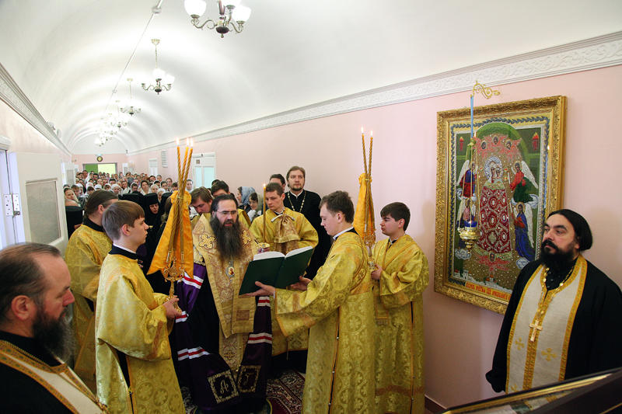
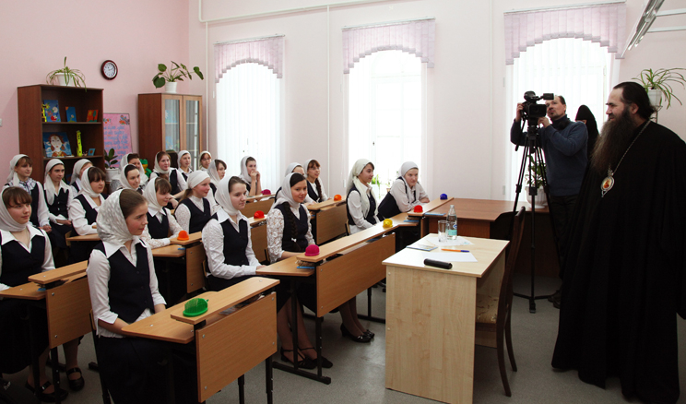
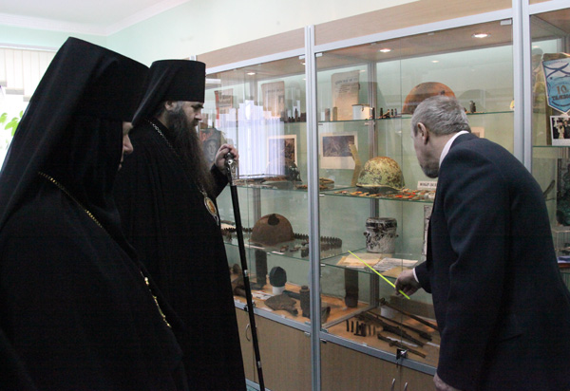
24 февраля 2012г. Владыка Георгий освятил новое здание монастырской православной школы.
До революции в этом здании располагался литографический корпус.

Slide 8
23 ноября 2012г. наша школа собрала в своих стенах выпускников. Начиная с 2006г., школа выпустила 52 ученика. Кто-то продолжил обучение в 10 классе других школ, кто-то поступил в различные учебные заведения, кто-то уже успел их окончить, кто-то уже создал семью. Главное, что все объединило в этот вечер встречи – это любовь к школе и желание окунуться в страну детства.

